Slide 1
🔺Gubernamentales y Orden
🔺Ventas al por menor
🔺Industriales
🔺Tech, Media, Telcos
Potencial de datos en cadena de valor
🔺Salud
🔺Financieras
Nivel de madurez tecnológico

Slide 2
Tecnologías de Ingesta y Big Data
Adquisición de datos
Logística de datos
Tecnologías de integración
Sistemas Operacionales
Ingeniería de Datos
Ciencia de datos
Transformación Digital
Transformación de procesos
Transformación de datos

Slide 3
Estrategia ofensiva
🔺Gubernamentales y Orden
🔺Ventas al por menor
🔺Industriales
🔺Tech, Media, Telcos
Potencial de datos en cadena de valor
🔺Salud
🔺Financieras
Estrategia innovación
Estrategia defensiva
Nivel de madurez tecnológico

Slide 4
Ecosistema Táctico
Ecosistema Fundacional
Dominio de Negocio
Dominio Gobernado
Valor de Negocio
Datos Tácticos
Datos Maestros
Arquitectura Empresarial
Herramientas Tácticas
Herramientas Fundacionales

Slide 5
Ecosistema Táctico
Dominio de Negocio
Explotador de datos
Traductor de datos
Rol disrupción
Datos Tácticos
Transformador de datos
Minería de datos
Valor de Negocio
Herramientas Tácticas

Slide 6
Etapa de descubrimiento
Etapa de asentamiento
Etapa de consolidación
Existen procesos guiados por datos
Existen procesos digitalizados
Existe unidad tecnológica de datos
Nivel de datos en decisiones
Existe unidad de gobierno
Existe una plataforma de datos
Existe unidad de datos
Existe un catálogo de datos
Conocimiento y nivel de automatización procesos

Slide 7
Gobierno de datos Federado
Gobierno de datos Centralizado
Gobierno de datos Híbrido
Unidades de Gobierno
Otras áreas compañía
Roles de datos

Slide 8
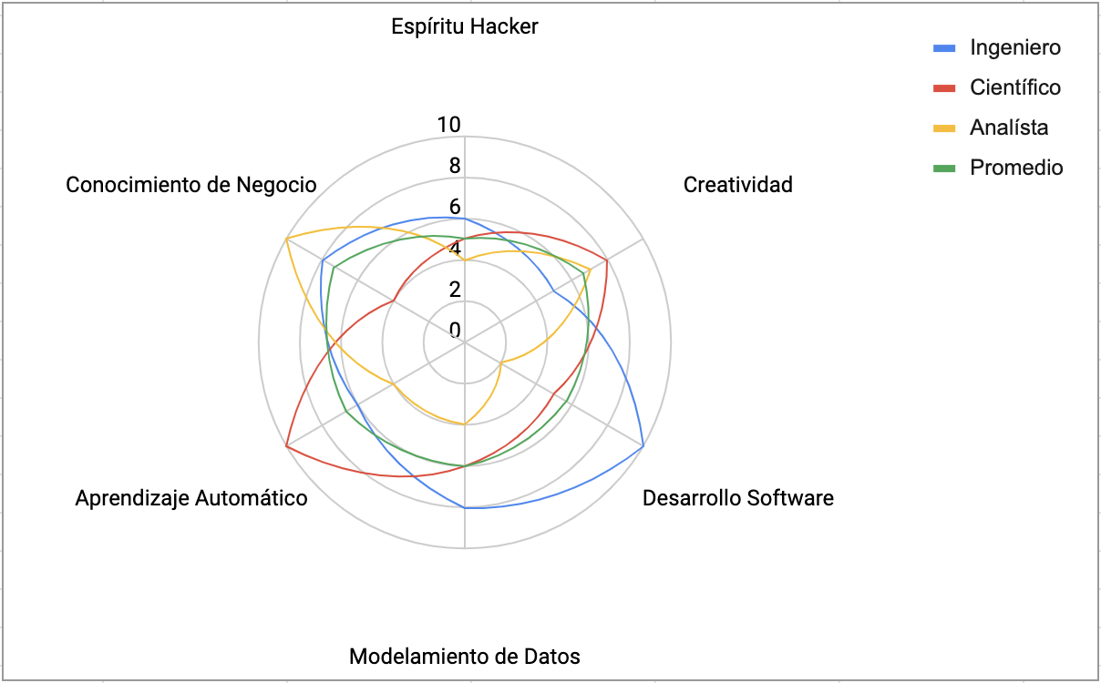

Slide 9
Roles de Tecnología e Ingeniería
Roles de Gobierno de datos
Roles de Analítica Avanzada
Desarrollador Software
Analísta de BI
Aumento de Experiencia
Ingeniero de Datos
Científico de datos
Especialista Big Data
Analista de Calidad de datos
Arquitecto de Datos
Investigador Ciencia de Datos
Especialista de Conocimiento de datos
Ingeniero de Aprendizaje Automático
Roles de liderazgo en áreas de Datos
Roles de liderazgo de datos en Otras áreas
CTO Data
CDO Data
Líder Digital
Líder Analítica de Negocio

Slide 10
Iteraciones con foco en Aprendizaje
Definición Experimento
Definición Mínimo Set de Datos Válido
Proceso de Ingeniería de datos
Ejecución Experimento
Aprendizajes
Definición Experimento
Definición Mínimo Set de Datos Válido
Proceso de Ingeniería de datos
Ejecución Experimento
Equipo Táctico
Paralelismo entre equipos y etapas
Definición Experimento
Definición Mínimo Set de Datos Válido
Proceso de Ingeniería de datos
Retroalimentación entre equipos
Los experimentos y los procesos de Ingeniería, priorizan el desarrollo de Herramientas
Priorización de Datos Maestros
Los aprendizajes priorizan el gobierno
Priorización de Gobierno de datos
Priorización de Datos Maestros
Equipo Fundacional
Priorización de Tecnología
Priorización de Gobierno de datos
Iteraciones más largas con foco en soportar equipos tácticos

Slide 11
Tecnología de Operación
Tecnología de Comunicación
Tecnología de Soluciones
Plataforma de infraestructura
Catálogo de datos : Técnico y Negocio
Herramientas de Calidad y Linaje de datos
Construcción de APIs
Plataforma de Logística de datos
(+) Necesidad de desarrollar competencias propias (-)
Plataforma de Aprendizaje Automático
Monitoreo y Recuperación de Errores
Operación de Datos

Slide 12
Modelos de Aprendizaje Automático
Información de Entrada
Etapa de Entrada
Etapa de Filtros
Etapa de Atributos
Calidad de Datos
Contexto de Negocio
Reportes y Explotación de Negocio

Slide 13
El proceso de definición de MSDV debe ser orientado a las hipótesis a validar y agrupado en dominios
Definición Experimento
Definición Mínimo Set de Datos Válido
Proceso de Ingeniería de datos
Ejecución Experimento
Aprendizajes
Evaluación Dominios
Nueva estrategia en función a los hallazgos guiados por datos
Interpretabilidad

